Slide 1

云秘APP
API期末项目
设计者：黄汉铭 测试者：黄汉铭 发布日期：2019.12

Slide 2
产品介绍
“云秘”是帮助学生党或是上班族记录课程和会议的一款产品 本软件是基于录音识别和文本纠错研发的会议记录工具，适用于学生党和上班族对课堂和会议的记录，通过录音识别将录音转化为文本，再通过文本纠错将录音识别的文本错误纠正增加转换的正确率，以此来便利人们对会议和课堂的记录让工作和学习更加简单快捷。

Slide 3
背景 及 目标
背景
现今学生党和上班族的学习和工作压力日渐加大，手动的课堂或者会议的记录不仅十分的耗费精力和时间而且还会出现偏差和错误。
目标
1.通过使用录音识别来让会议和课堂的记录变得简单方便（前期目标）
2.通过使用文本纠错来纠正录音转文本中出现的偏差或者错误让 录音转出来的文本准确率更加高（前期目标）
3.添加组群和任务创建功能（后期目标）

Slide 4
1.价值主张设计
1.1 加值宣言
1.2 核心价值与用户痛点
1.3 人工智能概率性与用户痛点
1.4 需求列表与人工智能API加值

Slide 5
1.1加值宣言 1.2核心价值与用户痛点
加值宣言
本产品通过录音识别和文本纠错来简化会议和课堂记录流程，来方便人们工作和学习
录音识别：通过识别录音将语音转化为文本，以此来简化会议和课堂记录流程
文本纠错：通过文本纠错对录音识别转化的文本进行纠错和改正提高录音转化的正确率
核心价值与用户痛点
核心价值
将会议或者课堂录音转化为文本形式，供用户查看、使用、编辑
用户痛点
1.学生课程较多无法每一堂课都可以集中精力做课堂笔记
2.工作会议的内容繁琐复杂无法很详细的把全部记录下来
3.会议和课堂上总是会有开小差的人，需要让他们在会议或课程过后也能够通过其他方式详细了解会议和课程的内容

Slide 6
1.3人工智能概率性与用户痛点
录音清晰 背景没有噪音——文本转换正确率十分高
录音清晰 背景有噪音——文本转换正确率降低，文本内会出现非录音内容的字
录音不清晰 背景没有噪音——文本转换正确率较高，但会出现部分不清晰的录音缺失或是有歧义
录音不清晰 背景有噪音——文本转换正确率低，会出现部分不清晰的录音缺失或是有歧义以及会有非录音内容的字出现

Slide 7
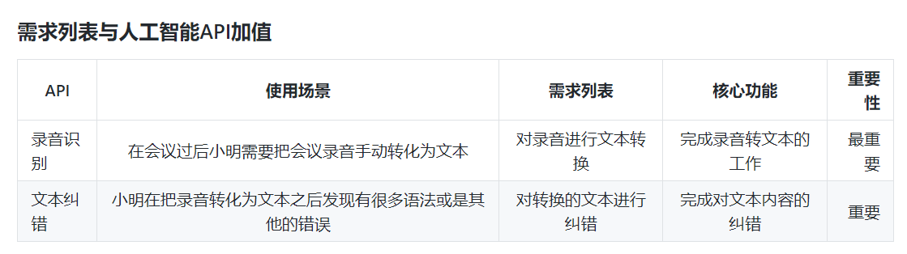
1.4需求列表与人工智能API加值

Slide 8
2.原型
2.1 产品架构图
2.2 交互及界面设计
2.3 信息设计
2.4 原型文档
2.5 口头操作说明

Slide 9
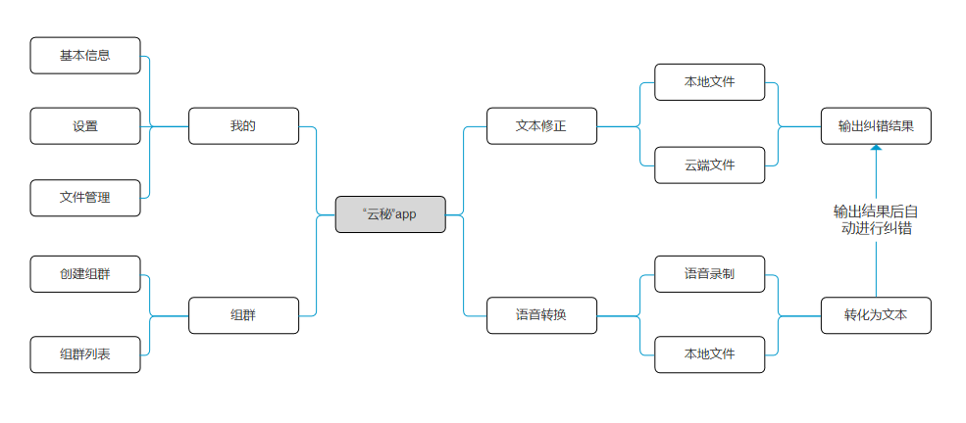
2.1产品架构图

Slide 10
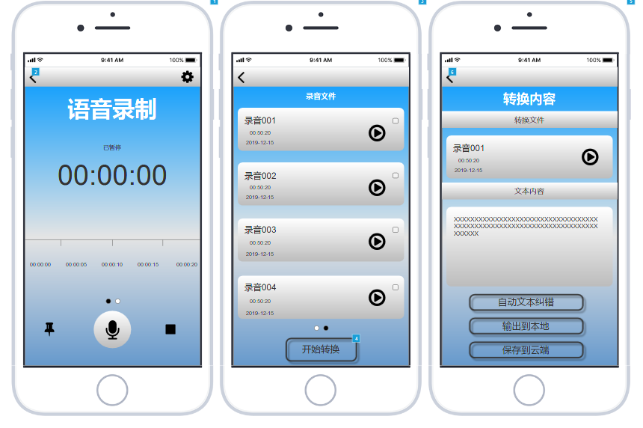
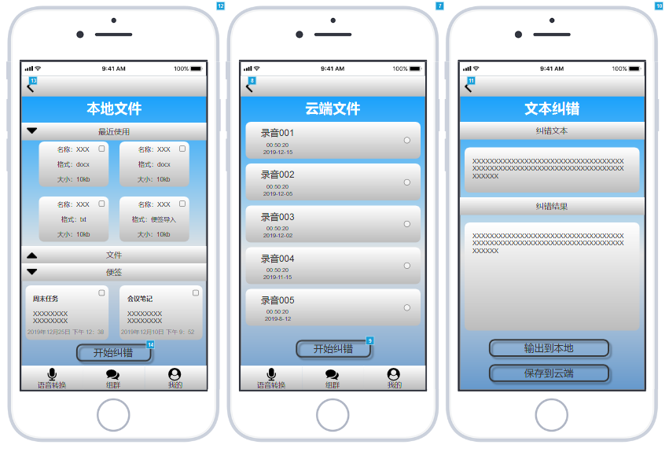
2.2 交互及界 面设计
腾讯云录音识别API：在转换内容的文本内容输出结果处使用
百度文本纠错API：在文本纠错页面输出结果处使用

Slide 11
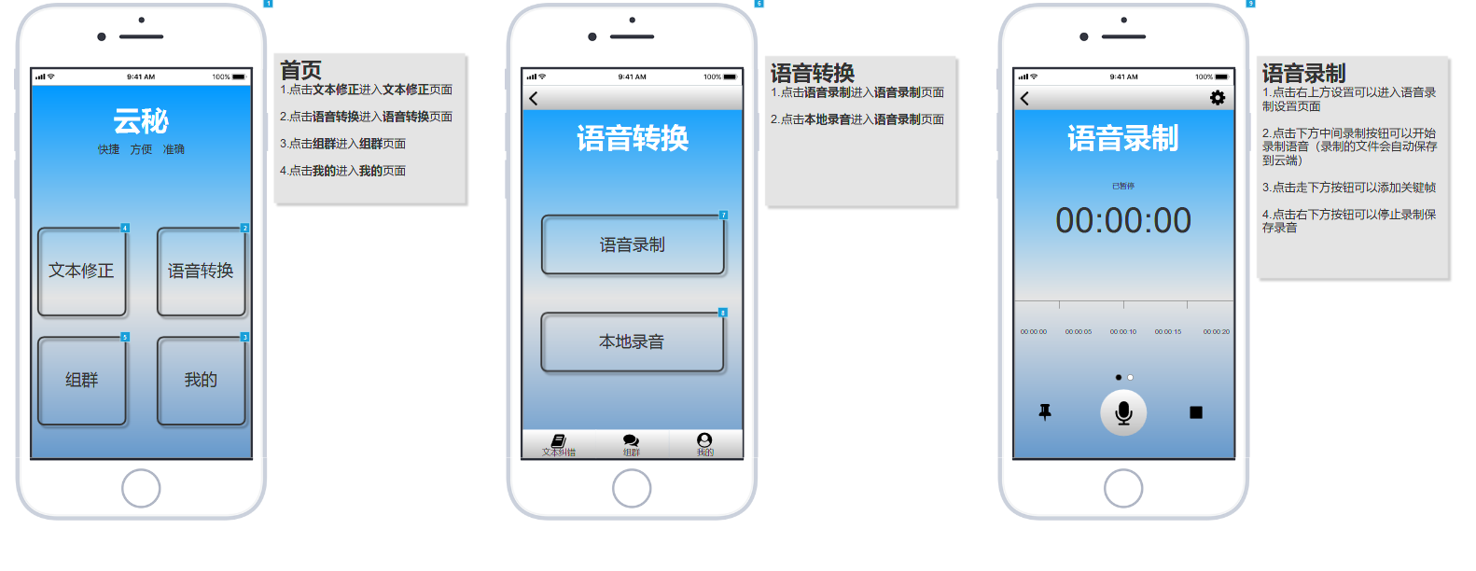
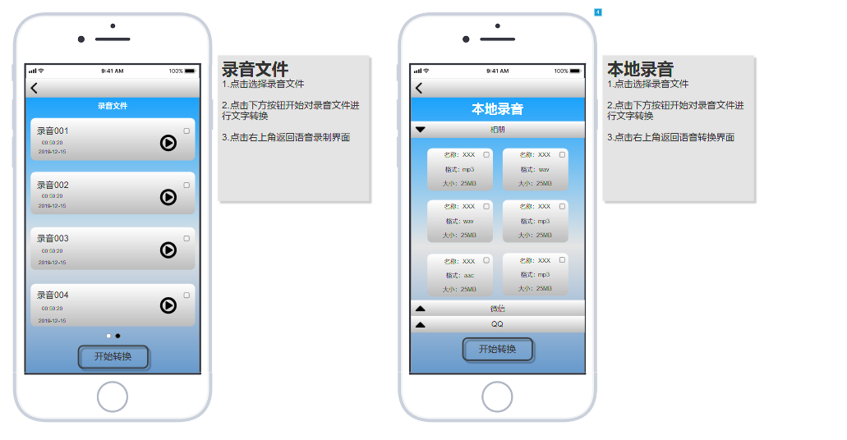
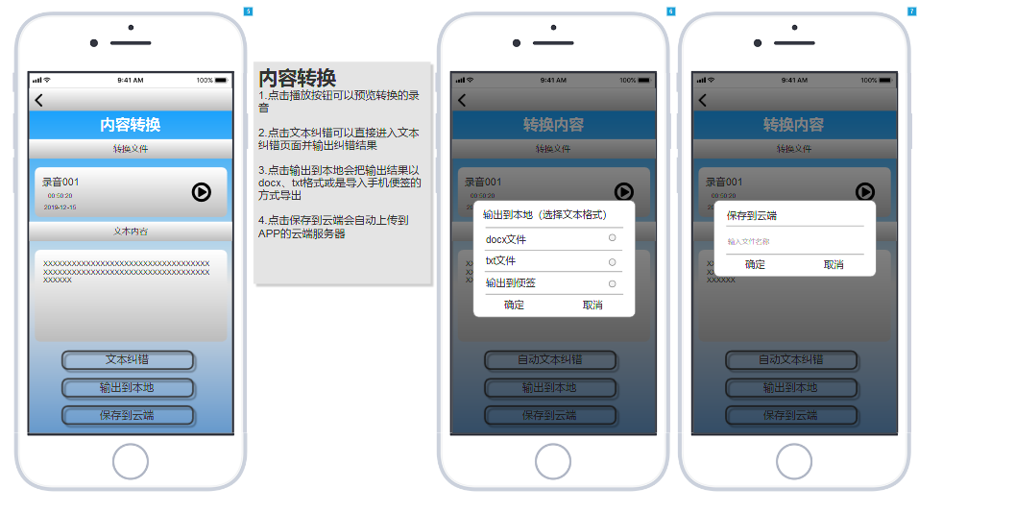
2.3信息设计 2.4原型文档
云秘原型文档
云秘原型文档下载

Slide 12
2.5口头操作说明
本产品使用了两个API分别是腾讯云录音识别API和百度文本纠错API。主要的功能为通过用户使用APP进行录音生成录音文件或是选择使用本地录音对录音进行录音识别，通过录音识别API将录音转换为文本输出到APP的文本框内再保存到用户的手机储存内或是APP的云端内。辅助功能为选择云端内的文本文件或是本地的文本文件，通过文本纠错API对转换的文本内的病句、口误、停顿进行修改输出一份错误较少的文本文件再保存到用户的手机储存内或是APP的云端内供用户使用。

Slide 13
3. API产品使用关键AI或机器学习之API的输出入展示
3.1 使用水平
3.2 使用比较分析
3.3 使用后风险报告

Slide 14
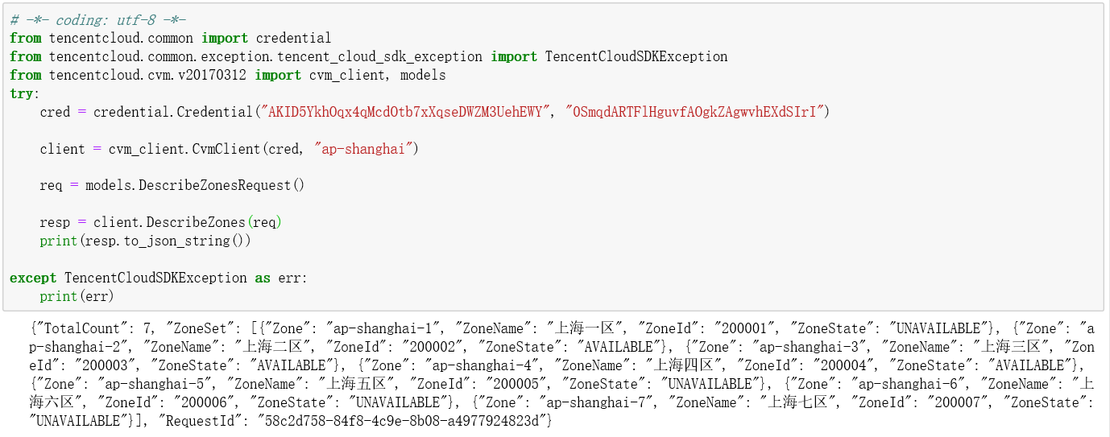
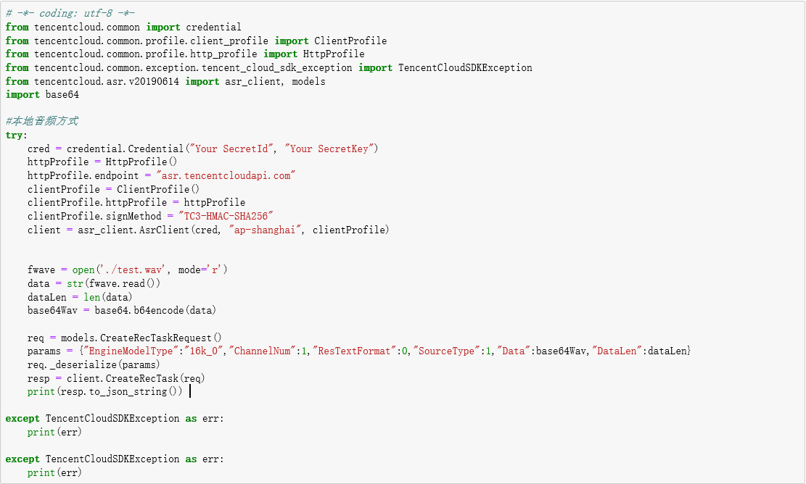
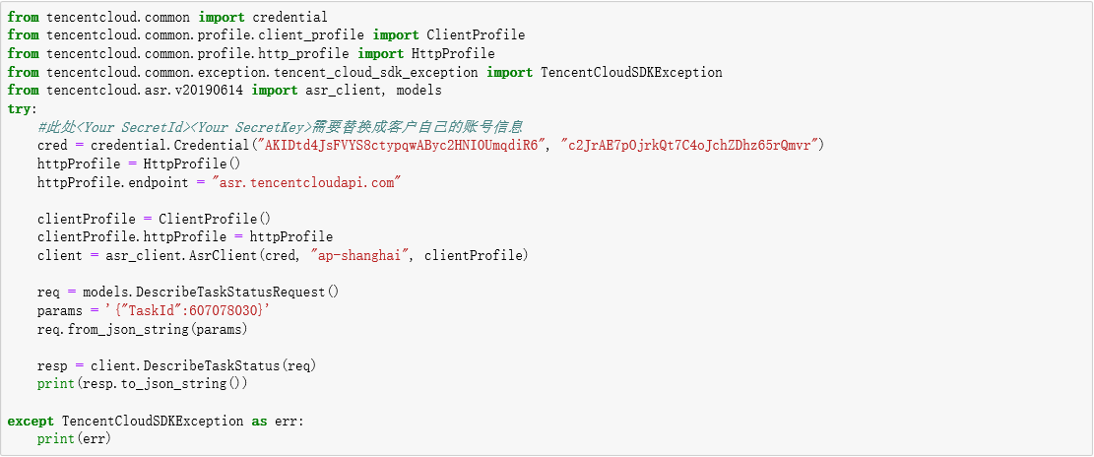
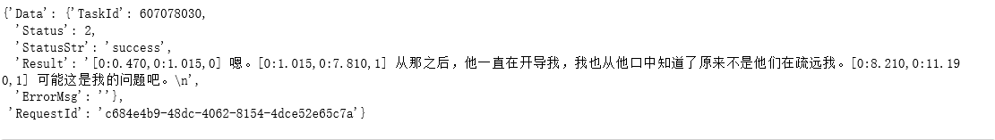
3.1使用水平
腾讯录音识别API调用
1.获取token
2.使用token获得taskid 3.使用taskid调出结果

Slide 15
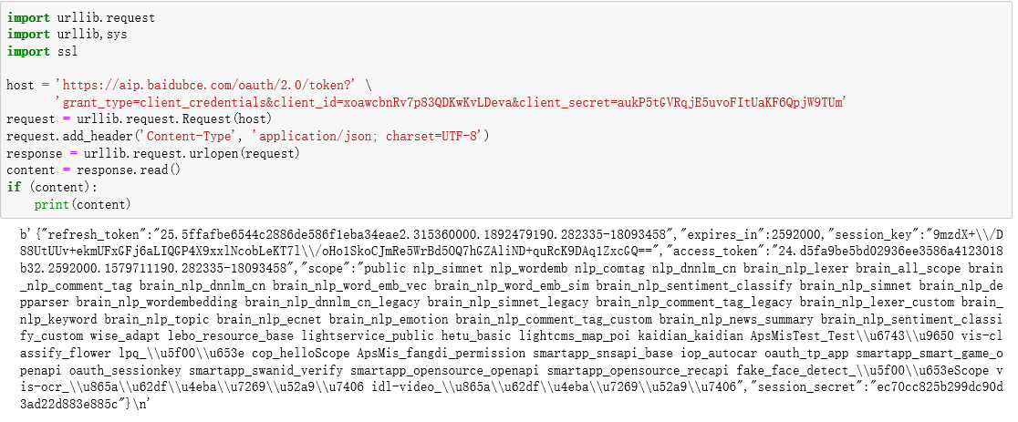
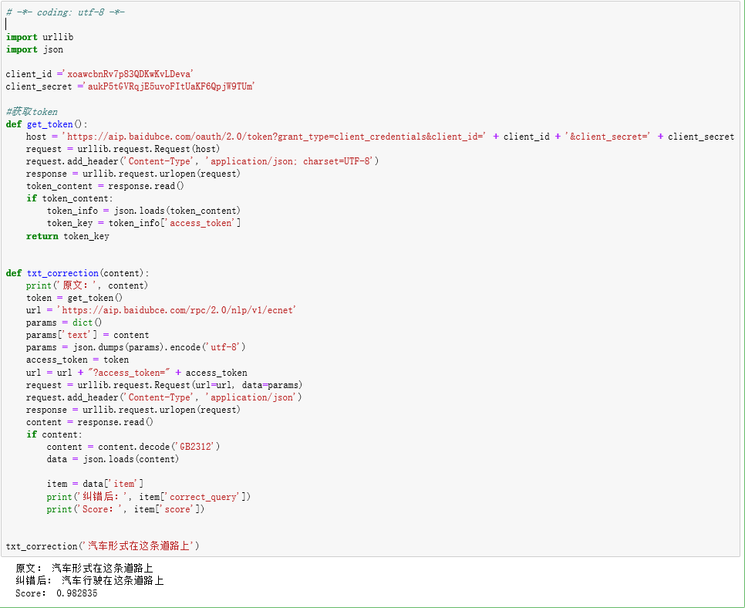
3.1使用水平
百度文本纠错API
1.获取assess_token
2.通过assess_token调用百度文本纠错API并输出结果

Slide 16
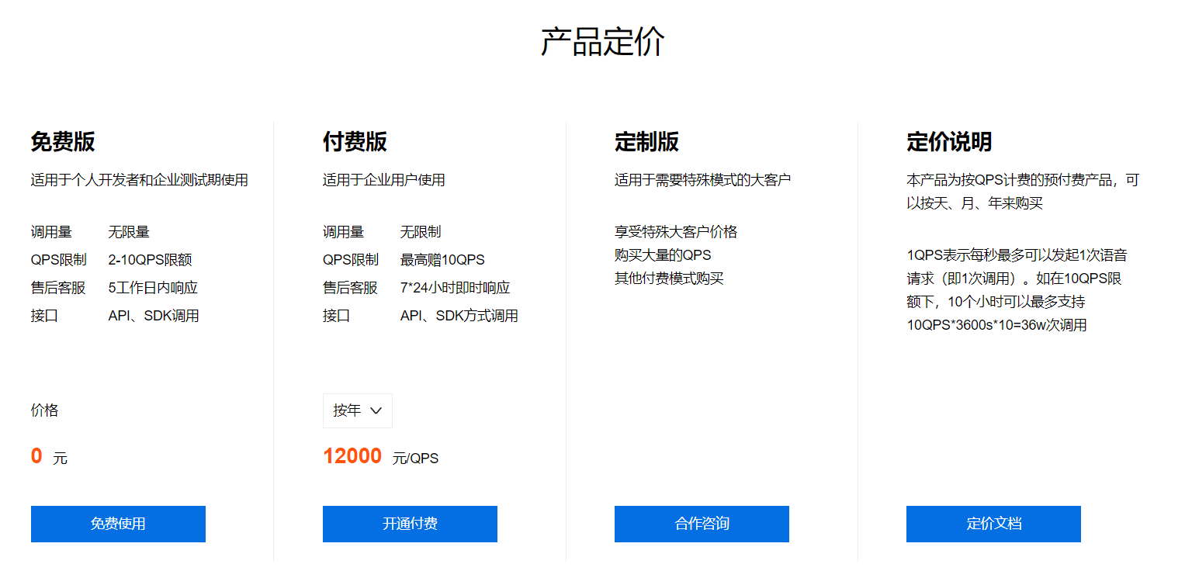
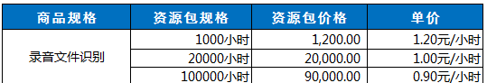
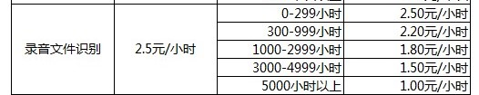
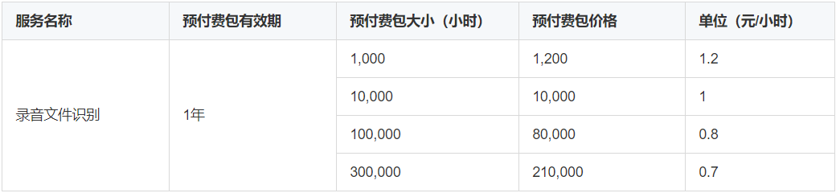
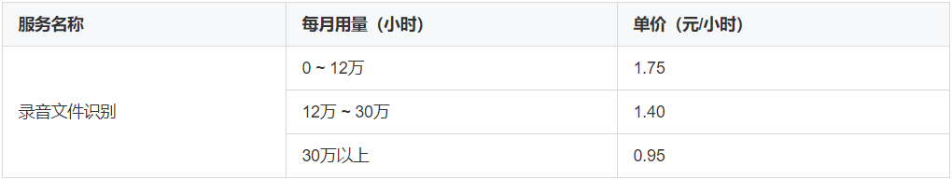
3.2使用比较分析
价格
百度短语音识别
阿里录音识别
腾讯录音识别

Slide 17
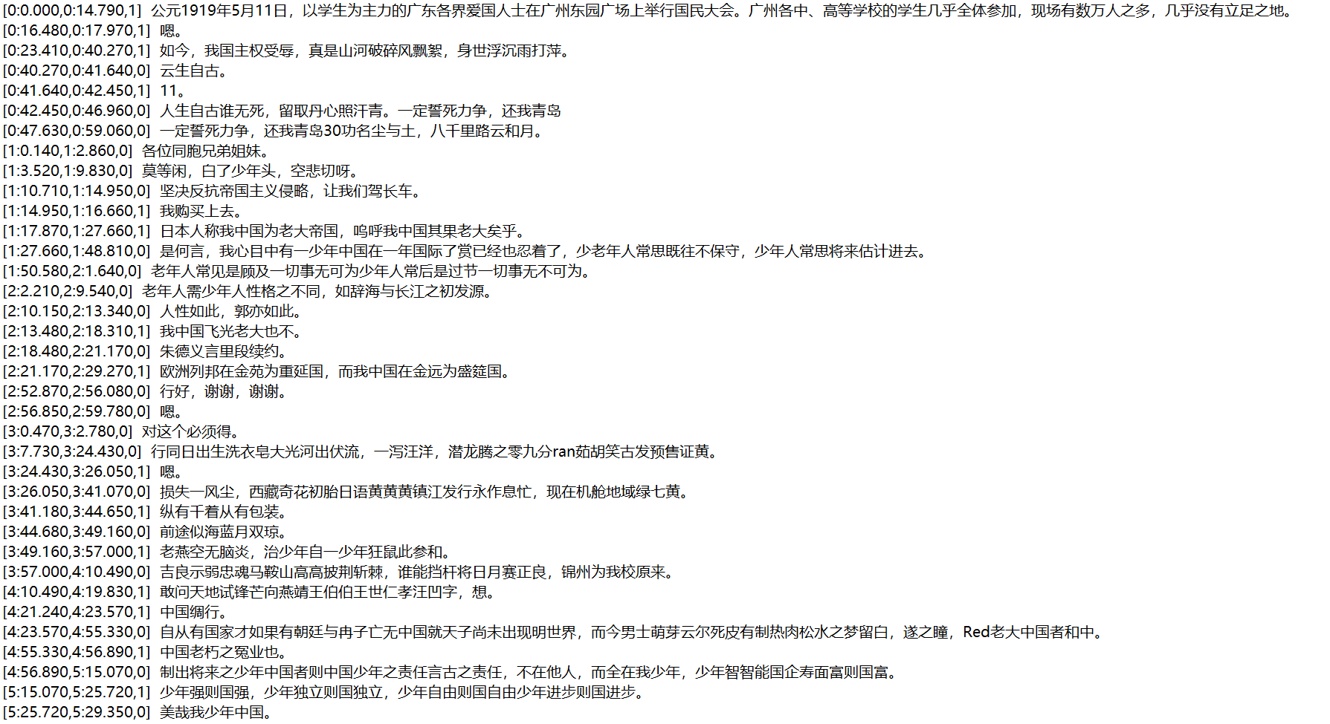
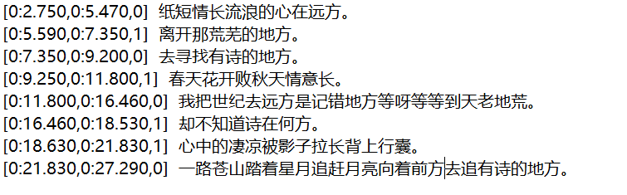
3.2使用比较分析
输出结果
腾讯语音识别
文件1
文件2

Slide 18
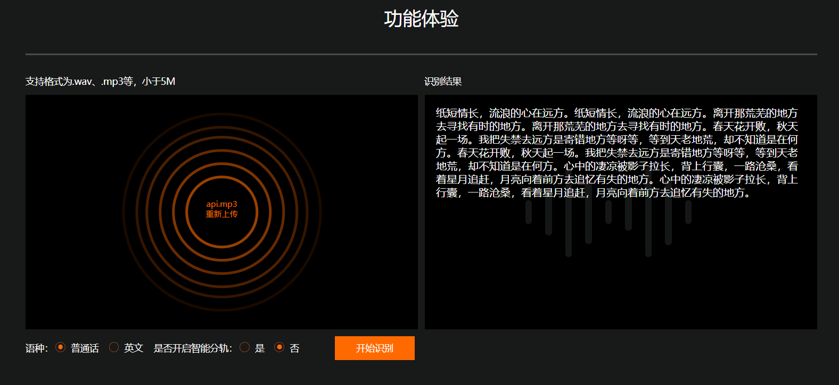
3.2使用比较分析
输出结果
阿里语音识别

Slide 19
3.2使用比较分析
总结
价格上：百度<腾讯<阿里，但因为百度只能识别短语音所以选择腾讯家的录音识别更有优势
正确率上：腾讯>阿里（因为测试的是长语音百度无法比较就将其排除），腾讯在正确率上是高于阿里的以选择腾讯家的录音识别更有优势
速度上：腾讯>阿里（因为测试的是长语音百度无法比较就将其排除），腾讯在输出用的时间是阿里的四分之一以选择腾讯家的录音识别更有优势

Slide 20
3.3使用后风险报告
1.录音识别
腾讯家的录音识别受录音内的噪音影响较大会出现有非录音内容的文本
输入文件都是以wav或是mp3格式为主的，输入的文件格式还是有一定的限制的
目前基本上国内的开放平台都有录音识别这个API接口，可以说竞争是很大的
录音识别API可以使用在会议总结、庭审录入、医院病历录入等多方面，还是有一定发展前景的
2.文本纠错
目前国内只有百度一家有比较成熟的文本纠错API接口，竞争不是太大
文本纠错API可以使用在搜索纠错和写作辅助等方面，有一定发展前景

